Slide 1
PLAN DEPARTEMENTAL DE L’HABITAT Arrondissement de NONTRON

Slide 2
SOMMAIRE
1. Le Plan Départemental de l’Habitat
2. Bilan des actions menées
A. L’observatoire départemental de l’Habitat
B. La délégation de compétence des aides à la pierre
C. Les publics concernés
3. Perspectives 2023
Programmation 2023
Les dispositifs

Slide 3
1. LE PLAN DEPARTEMENTAL DE L’HABITAT
Il a été élaboré conjointement par les services de l’Etat et du Conseil départemental pour 6 ans
Il doit permettre de territorialiser la politique de l’habitat et renforcer les partenariats déjà engagés
Il vise à faire de la politique « habitat » un outil d’aménagement et de développement solidaire des territoires, ainsi qu’un levier de développement économique

Slide 4
2.BILAN DES ACTIONS MENEES (2019/2022)
L’observatoire départemental de l’habitat
La délégation de compétence des aides à la pierre
Les publics concernés

Slide 5
A. L’Observatoire Départemental de l’Habitat
Outil de connaissance et d’aide à la décision au service du développement des territoires
Offre de portraits de territoires à toute échelle géographique sélectionnée (communes, OPAH, EPCI…)
Affichage d’études locales habitat (rénovation énergétique, logement social, adaptation des logements
Mise en œuvre d’observatoires locaux (foncier, loyers)
Perspectives OTELO simulateur des besoins en logement
https://habitat.dordogne.fr

Slide 6
B. La délégation de compétence des aides à la pierre
Délégation par le Préfet au Président du Conseil départemental de sa compétence pour l’attribution des aides « à la pierre » en parc public et parc privé
Sur une période de 6 ans : du 01/01/18 au 31/12/23
Depuis le 1er janvier 2021, une instruction des dossiers réalisée en régie par les agents départementaux
Notes:
Type 2 de 2019 à 2020 : instruction des dossiers par l’Etat
Type 3 de 2021 à 2023 : instruction des dossiers par les agents départementaux

Slide 7
Les résultats en Parc Public et financements mobilisés
2467 logements financés en Dordogne depuis 2019
dont 155 logements communaux
dont 300 places d’EHPAD
dont 38 places d’hébergement
86 logements financés sur l’arrondissement de Nontron depuis 2019
dont 28 logements communaux
dont 43 places d’EHPAD (Bourdeilles Séquoia)
ANNEES | PLAI | PSLA | PLUS | PLS | PALULOS
2019 | 132 | 0 | 75 | 226 | 43
2020 | 241 | 0 | 306 | 15 | 18
2021 | 274 | 4 | 382 | 98 | 59
2022 | 216 | 22 | 292 | 29 | 35
TOTAL | 863 | 26 | 1055 | 368 | 155
Détail SUBVENTIONS | ETAT (aide à la pierre) | DETR/DSIL | DEPARTEMENT (aide à la pierre) | DEPARTEMENT (contractualisation) | AUTRES
ARRONDISSEMENT NONTRON | 100 240 € | 660 968 € | 105 000 € | 321 570 € | 641 623 €
DORDOGNE | 6 669 848 € | 3 455 822 € | 2 621 000 € | 2 140 317 € | 15 633 813 €

Slide 8
LES LOGEMENTS COMMUNAUX
Détail des subventions par EPCI :
Notes:
Autres pour les logements communaux : Région, EPCI, communes
Poids important de la DETR ou DSIL dans les équilibres des opérations

Slide 9
Les BAILLEURS HLM
Détail des subventions par EPCI
CC DRONNE ET BELLE : (43 places)
construction d’un EHPAD – Bourdeilles
223 958 € de subventions autres
CC ISLE LOUE AUVEZERE : pas d’opération bailleur HLM
Notes:
Autres : collectivités territoriales, action logement, FEDER
67% de fonds friches – gendarmerie –
Dronne & Belle : subvention de la Caisse Nationale de Solidarité pour l’Autonomie – Ehpad Bourdeilles

Slide 10
DEMANDES ET PRODUCTION
Comparaison entre les logements conventionnés produits et la demande (SNE 2022)
Notes:
SNE au décembre 2022
Pour mémoire : le taux de tension au 31 décembre 2022 en Dordogne était de 4,94 cad que l’on a 1 attribution de logement pour 4,94 demandes (SNE 2022)

Slide 11
Le parc social existant
237 logements communaux
806 logements de bailleurs HLM
28 logements intermédiaires
Notes:
CDC habitat : 28 logements intermédiaires à St Pardoux la Rivière (6 logements) route de Thiviers, Nontron (16 logements) 6 rue des Maîtres des Forges, et Piégut Pluviers « La Tricherie » (6 logements)
OPH Corrèze : 10 logements à La Coquille « Les Bruyères »

Slide 12
Les résultats en Parc Privé (ANAH) et financements mobilisés en Dordogne
4505 logements financés propriétaires occupants et bailleurs
dont :
149 logements locatifs
153 logements indignes et dégradés
1164 logements « autonomie »
3378 logements « lutte contre la précarité énergétique »
générant
76 033 476 M€ de travaux
36 812 065 M€ de subventions ANAH octroyées
Notes:
2019-2023 – y compris les doubles comptes

Slide 13
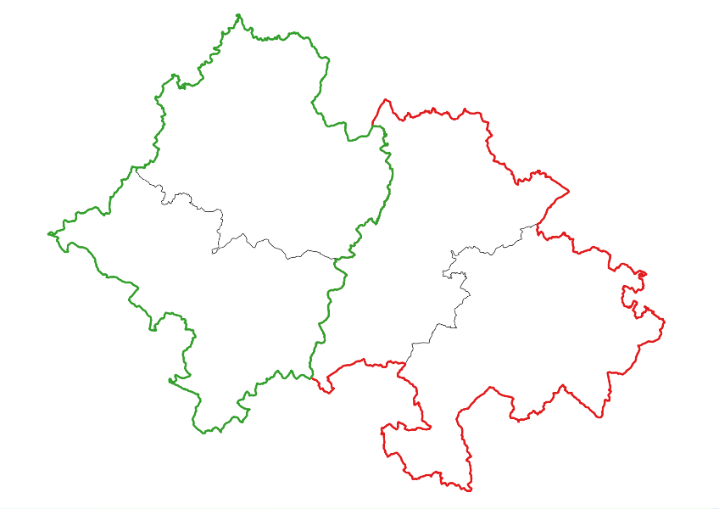
2 OPAH sur l’arrondissement
Les objectifs des deux OPAH
OPAH RR du Bassin Nontronnais (01/09/18 au 31/08/23)
Réalisée en régie par 2 animateurs
Sur 2 communautés de communes
885 PO & 60 PB en objectifs sur les 5 années
Budget prévisionnel tout financeur confondu : 12,1 M€ maximum
OPAH RR Isle Loue Auvézère « Happy Habitat » (01/05/19 au 30/04/24)
Suivi-animation assuré par SOLIHA
Sur 2 communautés de communes
693 PO & 40 PB en objectifs sur les 5 années
Budget prévisionnel tout financeur confondu : 8,7 M€ maximum

Slide 14
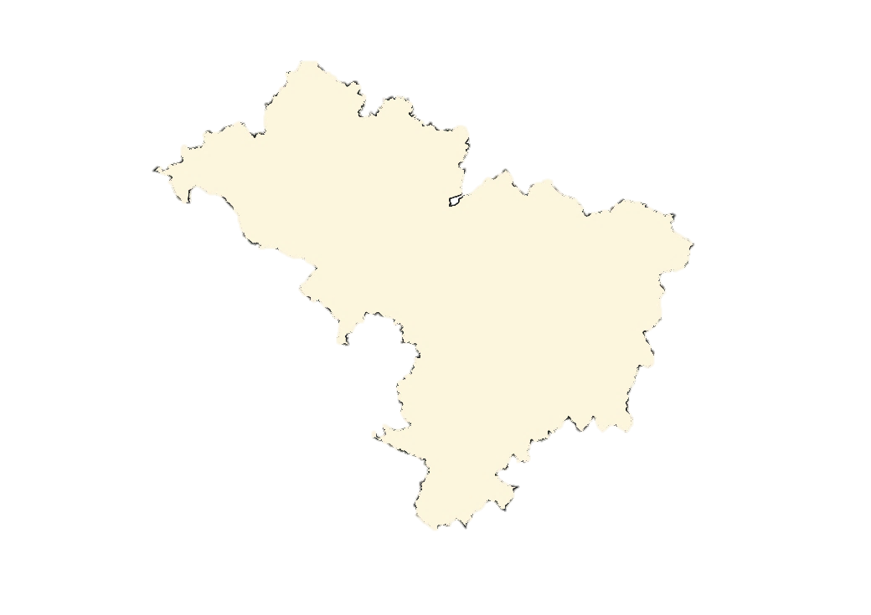
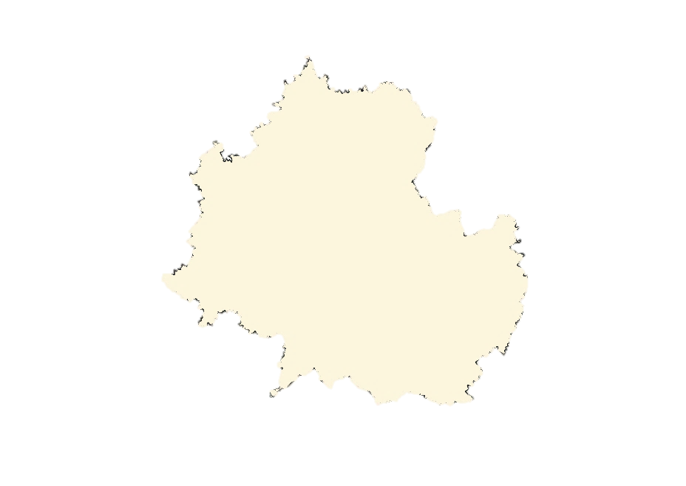
L’OPAH du Bassin Nontronnais
…et ses résultats jusqu’au 31/12/2022
Communauté de Communes de Dronne et Belle 130 1 823 474 € de travaux éligibles 923 554 € de subvention ANAH | Communauté de Communes Périgord Nontronnais 286 5 001 548 € de travaux éligibles 2 587 020€ de subvention ANAH
Répartition par thématique de travaux
CC DRONNE ET BELLE:
Dossiers autonomie :
49 dossiers pour 164 748 € de subvention Anah et 343 123 € de travaux éligibles
Dossiers énergie :
81 dossiers pour 758 806 € de subvention Anah et 1 480 351 € de travaux éligibles
Répartition par thématique de travaux
CC PERIGORD NONTRONNAIS :
Dossiers autonomie :
69 dossiers pour 236 400 € de subvention Anah et 512 939 € de travaux éligibles
Dossiers énergie :
217 dossiers pour 2 350 620 € de subvention Anah et 4 488 609€ de travaux éligibles

Slide 15
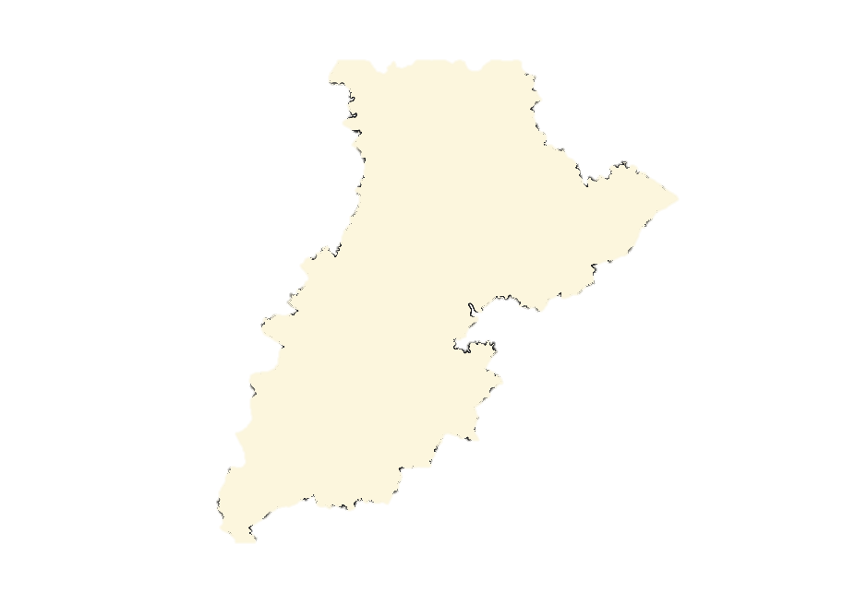
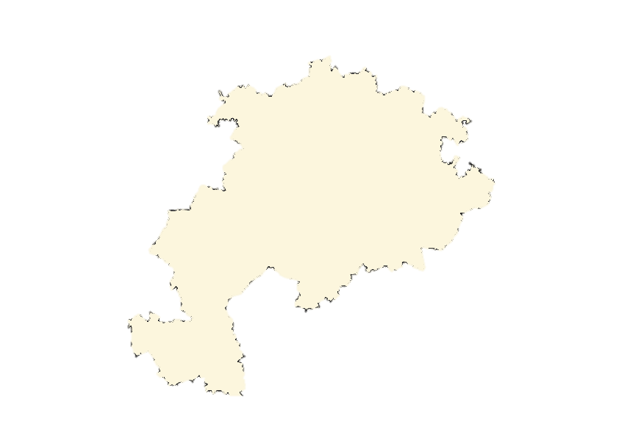
L’OPAH RR HAPPY HABITAT
…et ses résultats jusqu’au 31/12/2022
Communauté de Communes du Périgord Limousin 224 3 971 014 € de travaux éligibles 1 914 737€ de subvention ANAH | Communauté de Communes Isle Loue Auvézère en Périgord 223 3 897 451 € de travaux éligibles 1 979 284 € de subvention ANAH
Répartition par thématique de travaux
CC PERIGORD LIMOUSIN :
Dossiers autonomie :
83 dossiers pour 307 246 € de subvention Anah et 634 290 € de travaux éligibles
Dossiers énergie :
141 dossiers pour 1 607 491 € de subvention Anah et 3 336 724 € de travaux éligibles
Répartition par thématique de travaux
CC ISLE LOUE AUVEZERE EN PERIGORD :
Dossiers autonomie :
83 dossiers pour 307 120 € de subvention Anah et 665 112 € de travaux éligibles
Dossiers énergie :
140 dossiers pour 1 672 164 € de subvention Anah et 3 232 339 € de travaux éligibles

Slide 16
C. Les publics concernés
Les bailleurs HLM :
des réunions annuelles de programmation
des réunions de travail (marges locales de loyers)
des aides de l’Etat et du Département
Les communes et les EPCI :
des réunions de concertation sur les projets des bailleurs sociaux (dès 2021)
des réunions spécifiques Habitat sur les dispositifs existants, menées par le Département
des co-financements Etat/Département sur des projets portés par les collectivités (DETR/DSIL/Contractualisation)

Slide 17
Les publics fragiles :
Le financement d’EHPAD (43 places – Séquoia BOURDEILLES)
Le schéma départemental d’accueil et d’habitat des gens du voyage : aides au fonctionnement – Schéma en cours d’actualisation
Le Plan départemental d’actions pour le logement et l’hébergement des personnes défavorisées : en cours de révision
Ces deux derniers plans sont copilotés Etat/Département
Notes:
Ancien EHPAD SCI domaine de Brantôme AMI lauréat ARS logement inclusif
GDV : 13 aires d’accueil : 258 places + 3 aires de grand passage sur les 2 agglos pour 400 places
8 EPCI gestionnaires
PDALHPD : 6907 demandeurs de LLS au 31/12/22

Slide 18
Les propriétaires occupants modestes et
très modestes
Les aides à la rénovation du Conseil départemental
Les mises aux normes d’assainissement individuel
Les mises aux normes électriques
Les réfections de toitures
Les ravalements de façades
199 dossiers engagés pour un montant HT de travaux de 2,15 M€ et près de 361 000 € de subventions sur l’arrondissement
La rénovation énergétique : « l’aide à 500 € »
282 dossiers engagés représentant 141 000 € de subventions depuis 2019
Les aides de l’ANAH (déjà présentées)
Notes:
Montants engagés sur le département :
808 dossiers engagés pour un montant HT de travaux de 8 M€ et près de 1,5 M€ de subventions octroyées (aides plan de relance)
1272 dossiers engagés depuis 2019 représentant 636 000 € de subventions (aide à 500 €)
Répartition des dossiers sur l’arrondissement par type de travaux :
Assainissement : 36 dossiers
Electricité : 74 dossiers
Toiture : 74 dossiers
Façades : 15 dossiers
Répartition des dossiers par EPCI :
Dronne & Belle : 44 dossiers pour 89 000 € de subventions et 545 000 € de travaux HT
Périgord Nontronnais : 45 dossiers pour 89 200 € de subventions et 545 000 € de travaux HT
Isle Loue Auvézère : 56 dossiers pour 91 000 € de subventions et 547 000 € de travaux HIT
Périgord Limousin : 54 dossiers pour 91 800 € de subventions et 520 200 € de travaux HT

Slide 19
Le grand public
Le Département oriente et accompagne les ménages qui souhaitent réaliser des travaux de rénovation énergétique.
Le Département pilote la plateforme de rénovation énergétique Dordogne – Périgord dans le cadre du dispositif France Rénov avec les 3 opérateurs du territoire : ADIL, SOLIHA et CAUE.

Slide 20
3. PERSPECTIVES
La programmation 2023 – Parc public
Validée lors du CRHH du 9 mars 2023
Pour la Dordogne, objectif fixé à 238 LLS dont 100 PLAI pour l’année 2023
Revalorisation du montant moyen de subvention à hauteur de 3,5%
3 bonus cumulables :
Bonus 1er semestre : dépôt de dossier jusqu’au 31/08 → 1 095 000 €
Bonus sobriété foncière (acquisition-amélioration, dents creuses, démolition-reconstruction) → 3,1 M€
Bonus énergies renouvelables → 600 000 €

Slide 21
3. PERSPECTIVES
La programmation 2023 – Parc privé
Validée lors du CRHH du 9 mars 2023
Objectif de 1096 logements répartis de la manière suivante :
24 propriétaires occupants (PO) Habitat indigne
400 PO autonomie
629 PO Ma Prime Rénov’Sérénité
43 propriétaires bailleurs
Enveloppe de 12,3 M€
Réserve régionale permettant d’obtenir des enveloppes complémentaires en cours d’année

Slide 22
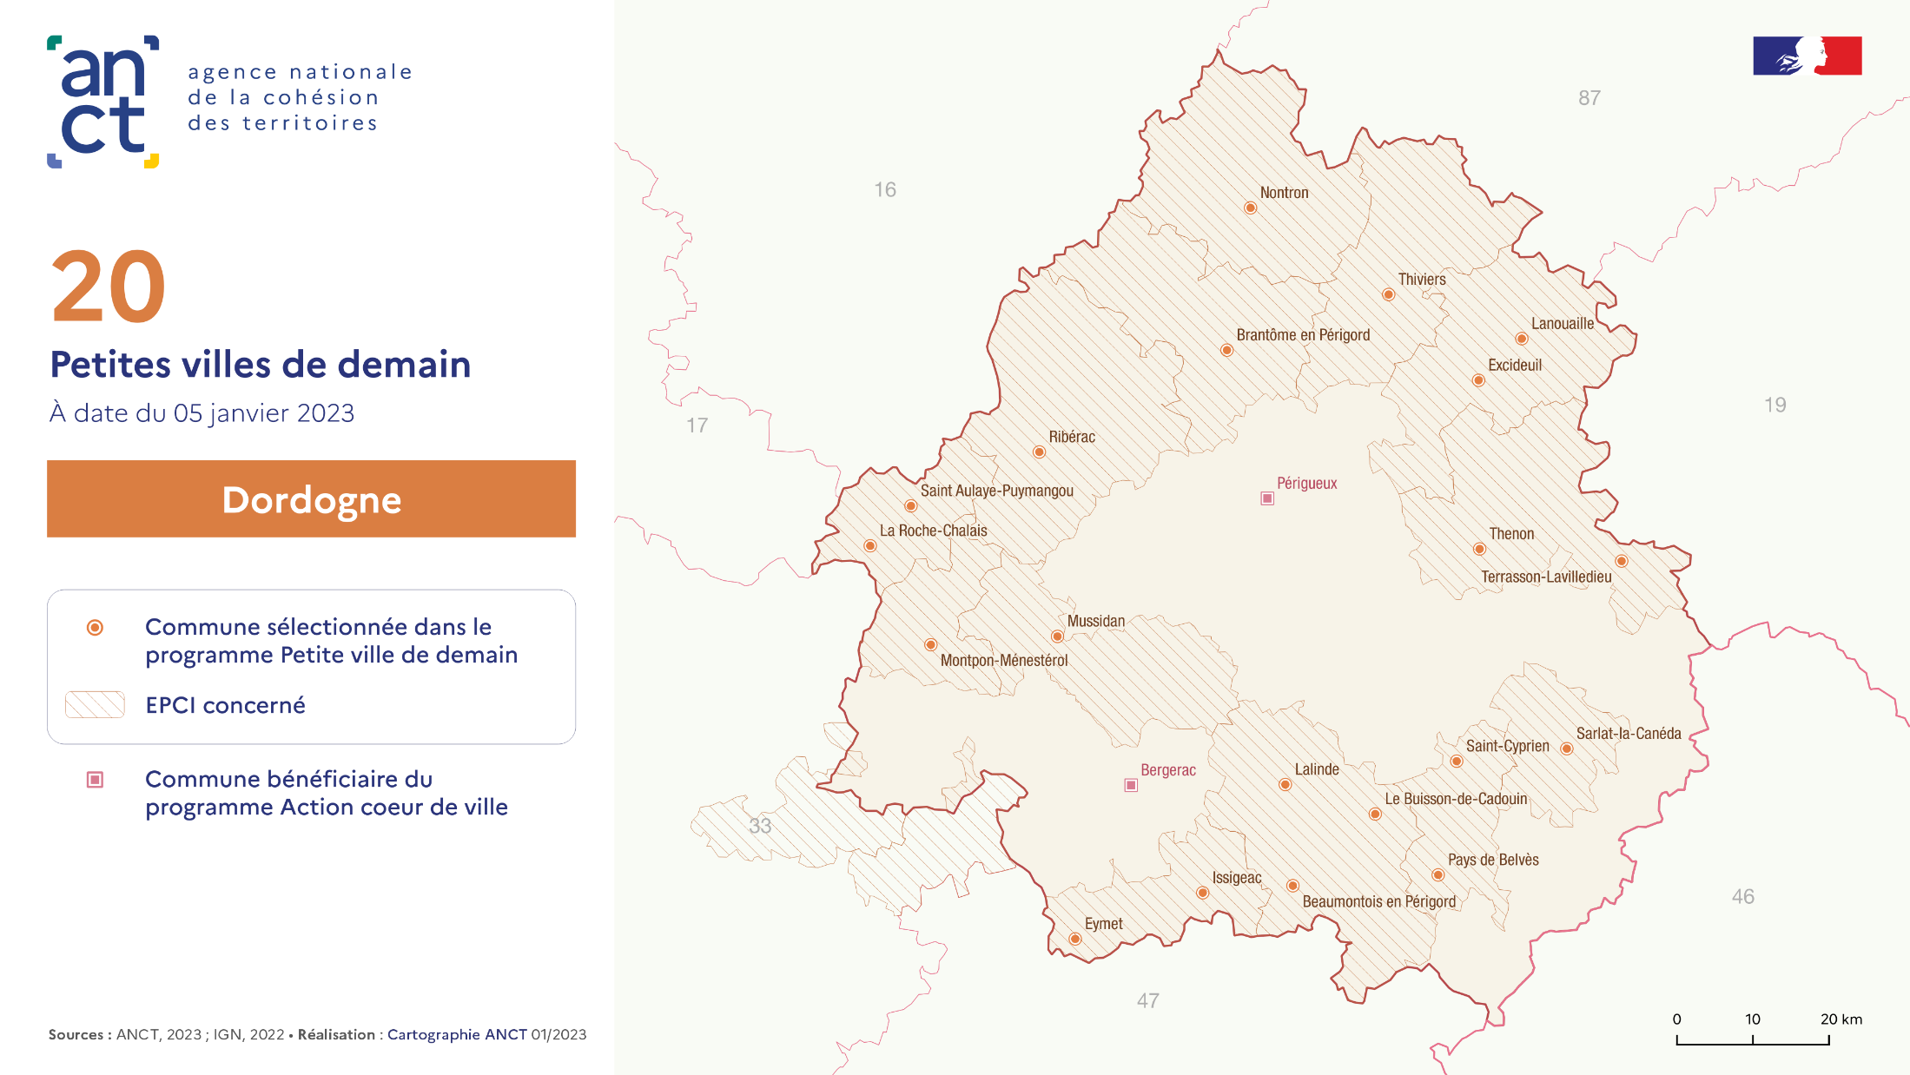
3. PERSPECTIVES
Le dispositif « Petites Villes de Demain »

Slide 23
Le dispositif « Petites Villes de Demain »
Convention-cadre ORT
11 conventions signées à fin 2022
2 conventions à venir (Ribérac en mars 2023 et CCBDP en avril 2023)
Un accompagnement des services de l'Etat
Assistance à la formalisation des conventions et des secteurs d'interventions par les services de l'Etat
Travail important sur le volet spécifique "Habitat" en lien avec l'Anah centrale

Slide 24
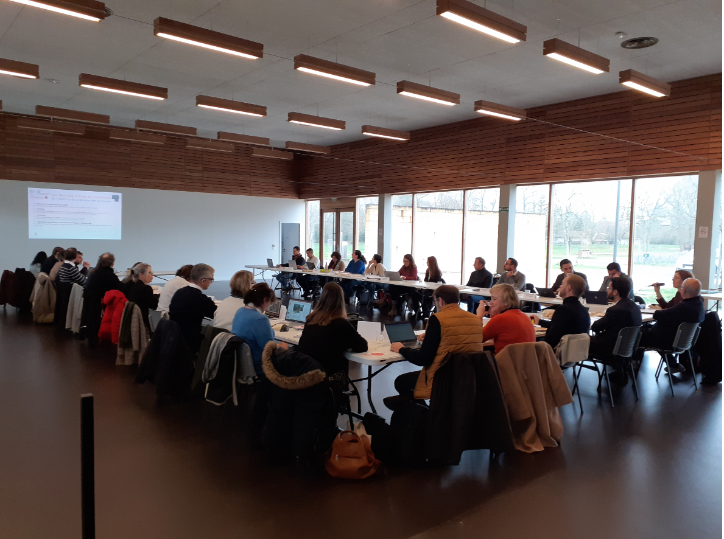
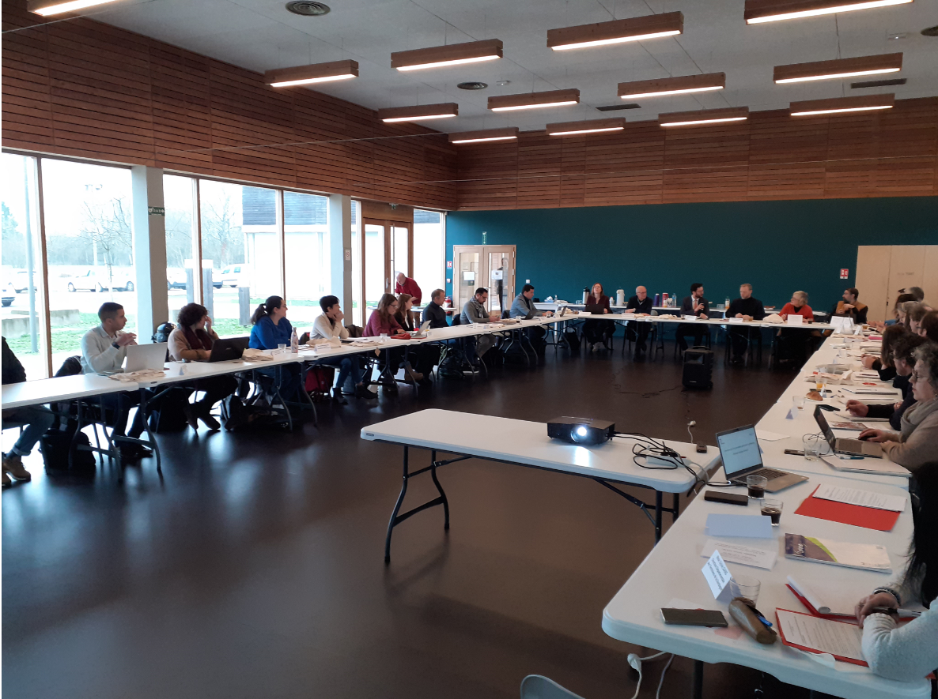
3. PERSPECTIVES
Le dispositif « Petites Villes de Demain »
2 rencontres des chefs de projets organisées dans les 12 derniers mois avec 2 objectifs :
Une montée en compétence générale des chefferies de projet
Une animation d'un réseau de partenaires en Dordogne au service de la revitalisation des centres bourgs (BDT, CEREMA, groupe La Poste, Conseil départemental, CAUE, UDAP, ATD,…)
Une rencontre à venir d'ici juin dans le cadre de la dynamique de l'ANCTour

Slide 25
3. PERSPECTIVES
Le Fonds vert
Toutes les collectivités territoriales et leurs groupements sont éligibles au Fonds vert (y compris les conseils départementaux et régionaux).
En fonction des mesures, les partenaires des collectivités (établissements publics fonciers, bailleurs sociaux, associations…) peuvent également être bénéficiaires des aides du Fonds vert

Slide 26
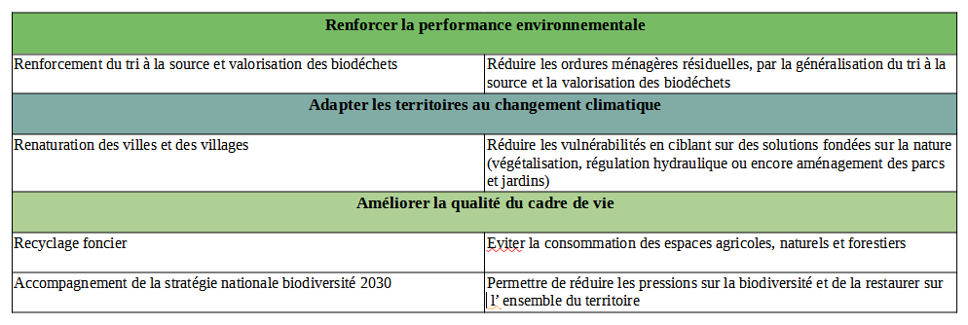
3. PERSPECTIVES
Le Fonds vert : mesures pilotées au niveau régional

Slide 27
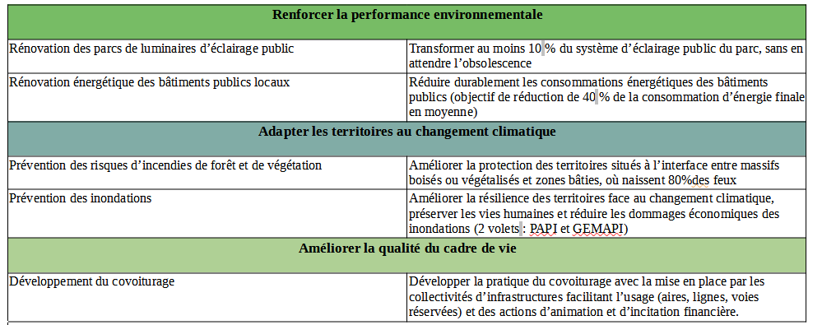
3. PERSPECTIVES
Le Fonds vert : mesures pilotées au niveau départemental

Slide 28
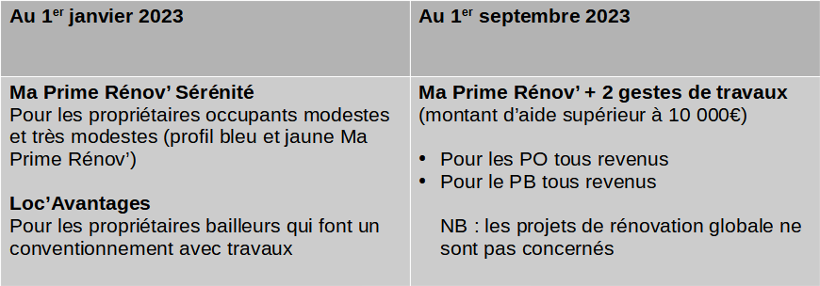
3. PERSPECTIVES
Mon Accompagnateur Rénov
Loi du 22 août 2021 « climat et résilience » : aides progressivement conditionnées au recours à un accompagnement pour les rénovations énergétiques performantes ou globales
Les aides soumises à accompagnement obligatoire :

Slide 29
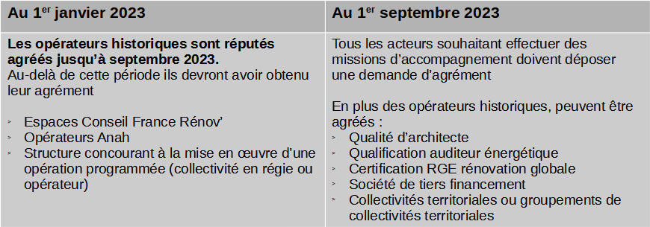
3. PERSPECTIVES
Mon Accompagnateur Rénov
Les acteurs éligibles à la réalisation de cet accompagnement :

Slide 30
3. PERSPECTIVES
Mon Accompagnateur Rénov suite
Agrément délivré par la délégation locale de l'Anah du siège du candidat
Avis simple du CRHH sur l'opportunité de l'agrément et le périmètre géographique
Procédure simplifiée pour les opérateurs historiques, les collectivités territoriales et leurs groupements, les architectes
Une procédure complète pour les autres acteurs

Slide 31
3. PERSPECTIVES
Le dispositif des aides départementales 2023 :
4 aides à destination des propriétaires occupants sous conditions de ressources de l’Anah :
« Équipements en chaleur renouvelable »
Mise en conformité électrique
Mise aux normes d’un assainissement individuel
Réfection des toitures
Pour plus d’informations : Les aides aux travaux - Observatoire Départemental de l'Habitat (dordogne.fr)
Notes:
30 % du montant HT des travaux plafonnés à 1 200 € pour les POM et 1 500 € pour les POTM
Aide « chaleur renouvelable » liée à MPRS – Mêmes conditions que supra.
Dépôt en ligne de la demande ou papier

